Slide 1
Теоремы Гульдина–Паппа
Выполнили:

Slide 2


Выведем теоремы, связывающие площадь поверхности (соответственно, объем тела) вращения с центром тяжести вращающейся дуги (соответственно, криволинейной трапеции).
Пусть поверхность образована вращением дуги , имеющей длину . Мы знаем, что ордината центра тяжести этой дуги выражается формулой
Так как площадь поверхности вращения выражается интегралом
то из этого равенства следует, что
Мы доказали следующее утверждение, называемое первой теоремой Гульдина–Паппа.
Площадь поверхности, полученной от вращения кривой вокруг непересекающей ее оси, равна произведению длины дуги этой кривой на длину окружности, описанной центром тяжести этой кривой.

Slide 3


Аналогично, из формулы, выражающей ординату центра тяжести криволинейной трапеции
и формулы объема тела вращения
получаем ,т. е. следующее утверждение, называемое второй теоремой Гульдина–Паппа:
Объем тела, полученного от вращения плоской фигуры вокруг непересекающей ее оси, равен произведению площади этой фигуры на длину окружности, описанной центром тяжести этой фигуры.
Пользуясь этими двумя теоремами, можно в ряде случаев упростить процесс вычисления поверхности или объема тела вращения.

Slide 4
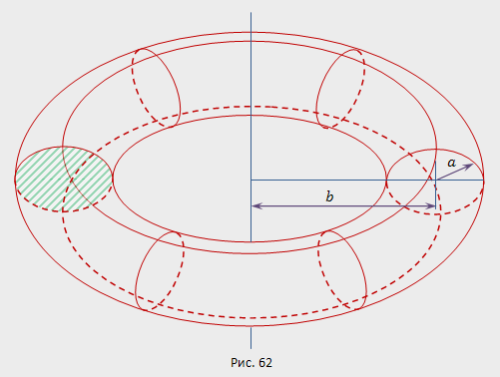
Пример 1. Пользуясь теоремой Гульдина–Паппа, Вычислить площадь поверхности и объем тора (рис. 62), образованного вращением круга радиуса вокруг оси, расположенной в его плоскости и отстоящей от центра его на расстоянии
Решение. Так как длина данной окружности равна , а длина окружности, описанной центром тяжести ее, равна , то поверхность тора по первой теореме Гульдина–Паппа равна:
Объем тора равен: .

Slide 5


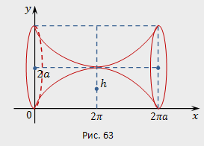




Пример 2. Длина одной арки циклоиды равна , а площадь поверхности, образованной вращением ее вокруг оси , равна . . Вычислить площадь поверхности, образованной вращением той же арки циклоиды вокруг касательной в верхней ее точке (рис. 63).
Решение. Пусть — расстояние центра тяжести дуги от оси ,тогда по первой теореме Гульдина–Паппа
, откуда .
Наибольшая ордината кривой соответствует и равна , причем касательная в этой точке параллельна оси ; следовательно, расстояние центра тяжести от этой касательной равно
Таким образом, площадь поверхности, образованной вращением той же арки циклоиды вокруг касательной в верхней ее точке, равна

Slide 6
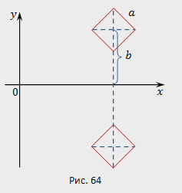
Пример 3. Найдем объем тела, полученного от вращения квадрата со стороной вокруг оси , если он расположен так, как показано на рисунке 64.
Решение. Центр тяжести квадрата находится на пересечении его диагоналей. Обозначим через расстояние центра тяжести от оси . Тогда по второй теореме Гульдина–Паппа искомый объем

